Slide 1
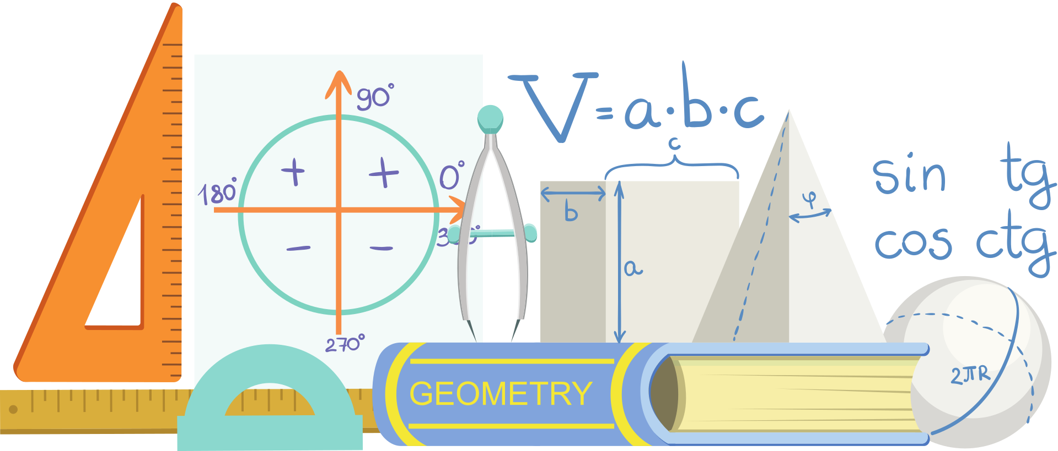

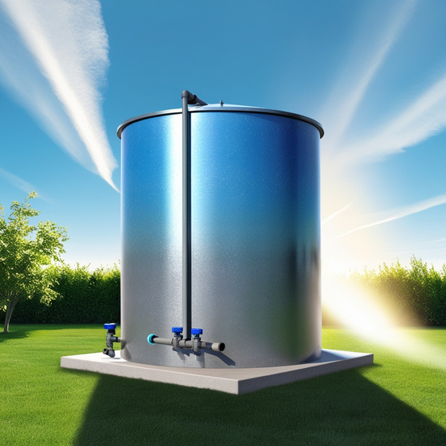
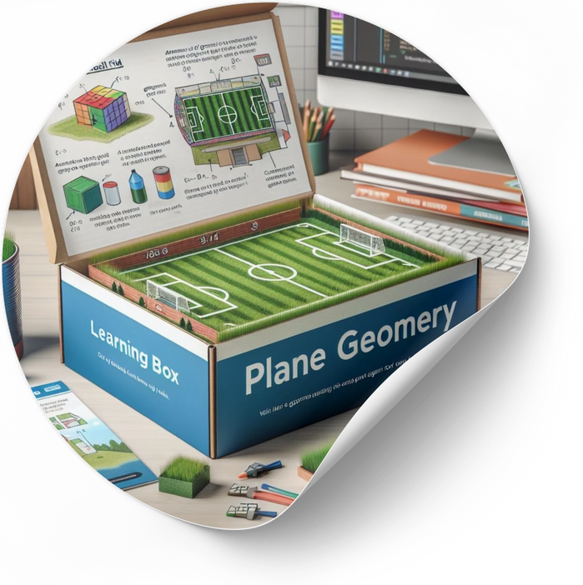


Construyendo un depósito.
CdA GeoFútbolCode
Tarea
Servicio de Innovación Educativa JCCM

Slide 2






Materiales necesarios.
  Conexión a Internet.
  Dispositivo digital para realizar la búsqueda de la información (ordenador, Tablet, Smartphone, etc.).
Tarea.
Para asegurarnos que tendremos agua para suficiente abastecer los riegos necesarios semanalmente, construiremos un depósito de forma cilíndrica que cuente con una base de 2m de radio y calcularemos la altura necesaria que deberá tener.

